Slide 1
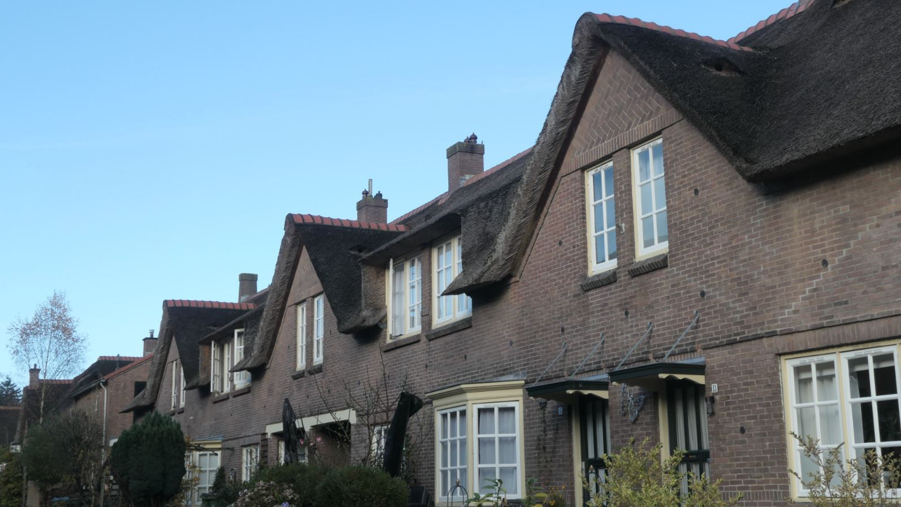
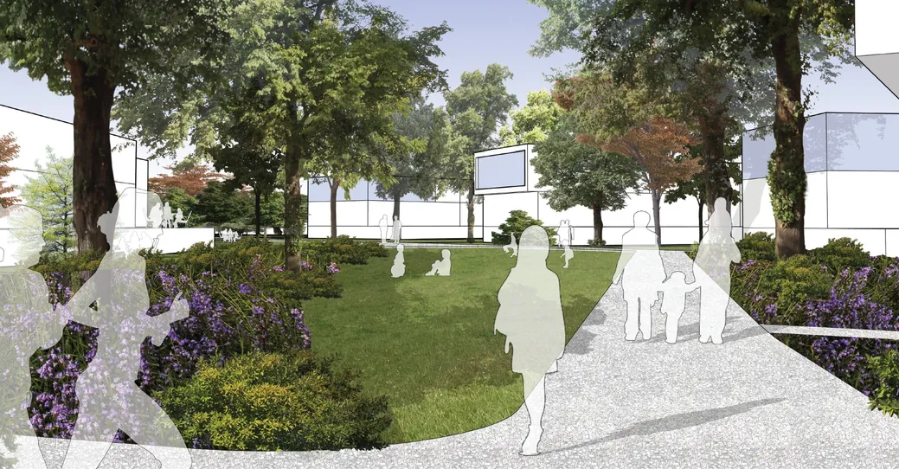
16 mei – Ons Middelpunt – Doorwerth
Waar je woont moet het goed zijn
Het dorpsgesprek dat er toe doet!
Heveadorp
Jouw dorp, jouw toekomst!
Kom luisteren, meedenken en meepraten
Doorwerth
Een hapje en een drankje worden aangeboden door GemeenteBelangen Renkum
Inloop 19:30, aanvang 20:00, sluiting 22:30

Slide 2
16 mei 2025
Waar je woont, moet het goed zijn
Het dorpsgesprek dat er toe doet !
Ons Middelpunt, Doorwerth
Jouw dorp, jouw toekomst!
Kom luisteren, meedenken en meepraten
Een hapje en een drankje worden aangeboden door GemeenteBelangen Renkum
Inloop 19:30, aanvang 20:00, sluiting 22:30
16 mei 2025
Waar je woont, moet het goed zijn
Het dorpsgesprek dat er toe doet !
Ons Middelpunt, Doorwerth
Een hapje en een drankje worden aangeboden door GemeenteBelangen Renkum
Inloop 19:30, aanvang 20:00, sluiting 22:30

